Slide 1
웹 프로젝트
- 회원관리, 게시물 관리

Slide 2
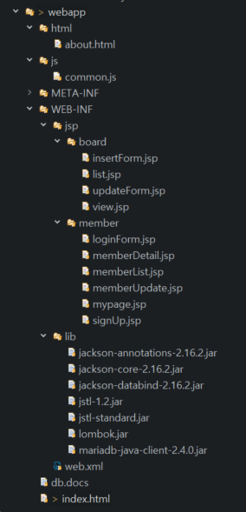
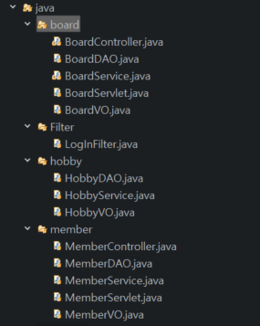
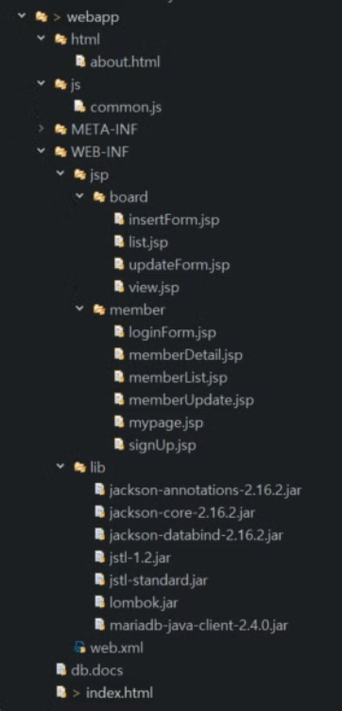
프로젝트 구조
Servlet
사용자 요청을 받아 처리하고, 데이터를 컨트롤러로 전달.
Controller
사용자 요청을 기반으로 비즈니스 로직을 수행하고, 서비스에 데이터를 전달.
Service
비즈니스 로직을 수행하고, DAO에 데이터를 전달.
DAO
데이터베이스와 상호 작용하여 데이터를 저장, 검색 및 관리.
DB
데이터를 저장하고 관리.

Slide 3
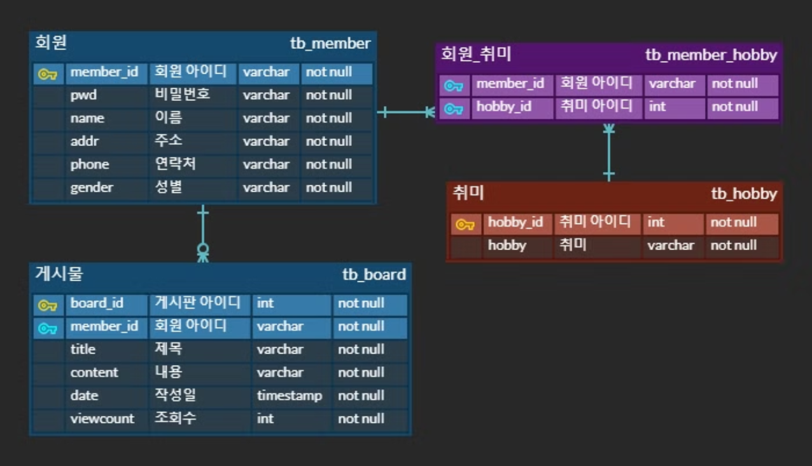
DB 설계

Slide 4
기능
로그인, 로그아웃
회원 CRUD
세션에 로그인한 사용자 정보 저장, 삭제
회원 관련 정보 조회, 수정, 검색, 삭제, 등록.
취미 CRUD
게시판 CRUD
취미에 관한 정보 삭제, 수정(삭제후 재등록), 등록
게시판 관련 정보 조회, 수정, 검색, 삭제, 등록

Slide 5
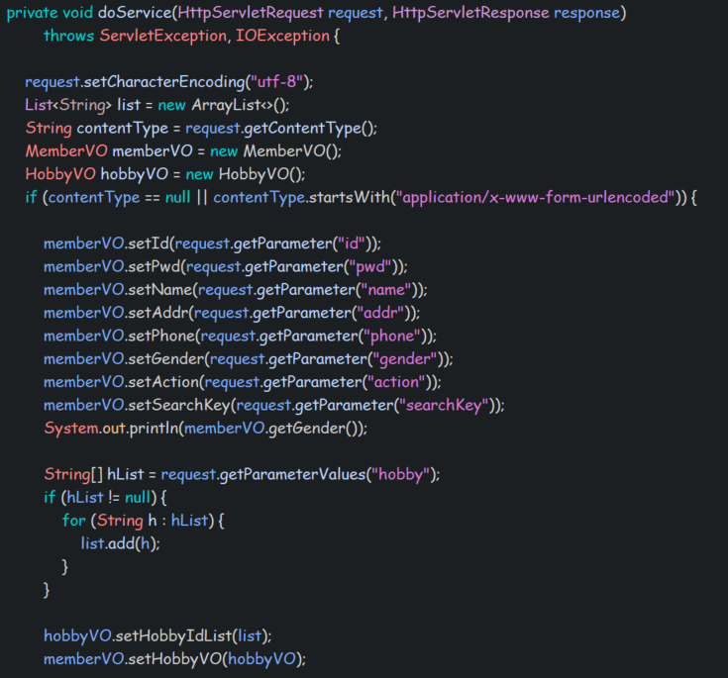
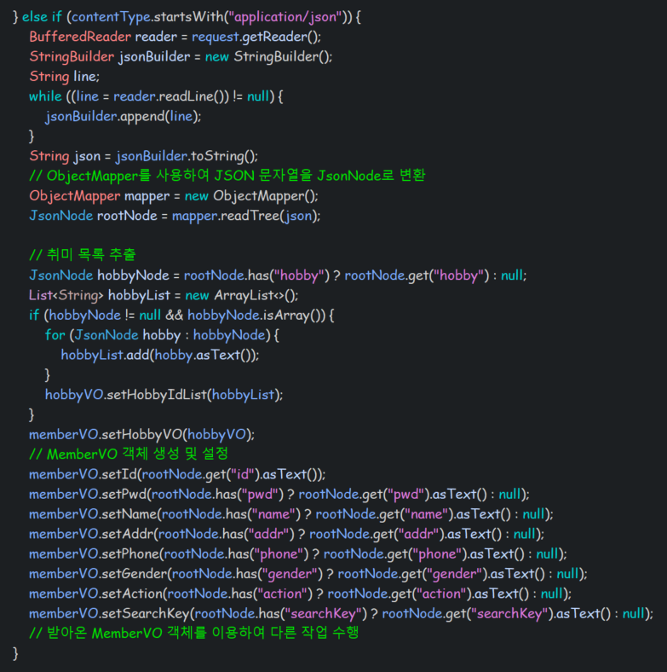
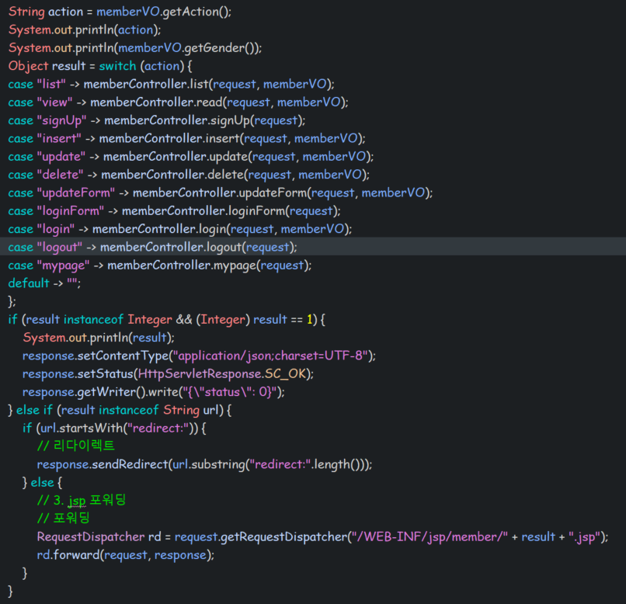
보완점

